Slide 1




Slide 2

05
“
다항식과 기하학

Slide 3

Unit 10. 다항식
10.1. 단항식과 다항식
단항식 : 항이 1개인 식
다항식 : 항이 1개 이상인 식
10.2. 다항식의 연산
다항식의 연산도 덧셈과 곱셈에서의 연산법칙도 성립한다.
교환법칙 : A + B = B + A, AB = BA
결합법칙 : (A + B) + C = A + (B + C)
분배법칙 : (A + B)C = AC + BC
다항식의 연산
동류항 끼리만 연산이 가능하다.

Slide 4
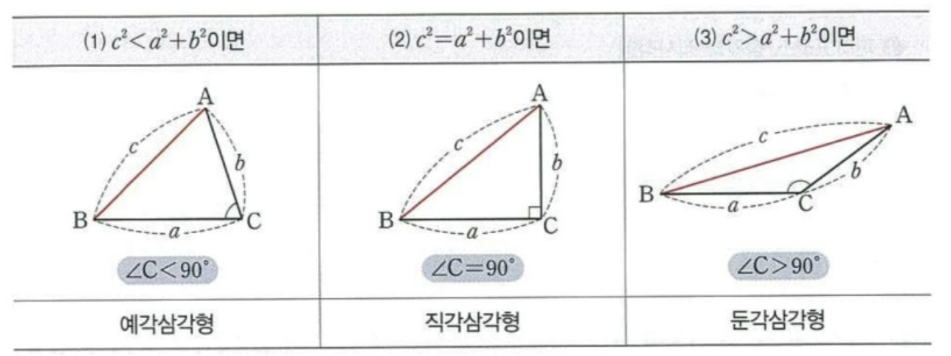
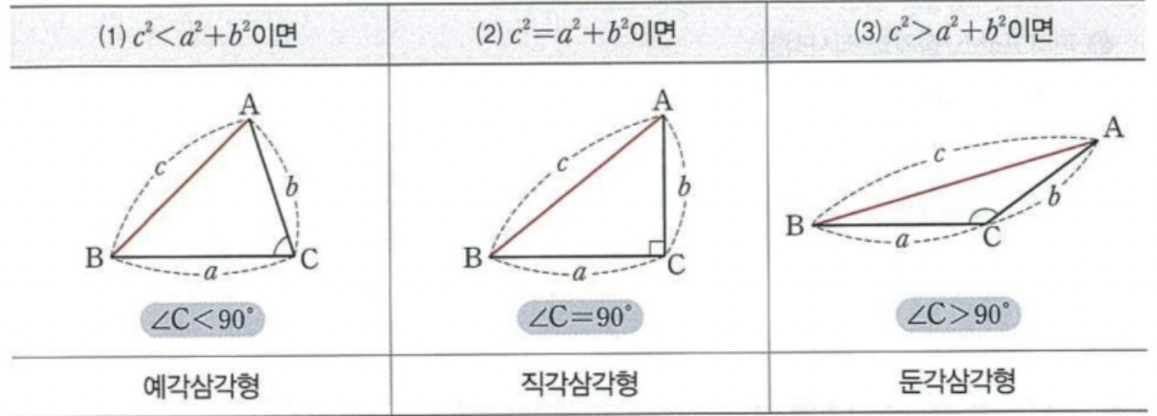
Unit 11. 기하학
11.1. 삼각형의 각

